Slide 1

Google debesijos paslaugos
Ignas Kučinskas IFF-9/6 Dangis Kažukauskas IFF-9/8 Pijus Misiūnas IFF-9/9 Modestas Kazlauskas IFK-9

Slide 2
Turinys
Kas yra debesija?
Debesijos paslaugos
Google pagrindinės debesijos paslaugos
Kaip patalpinti sistemą į Google platformą
Papildomos paslaugos

Slide 3
Kas yra debesija?
Debesija – tai IT išteklių tiekimas internetu pagal pareikalavimą;
Mokama tik už tai, kiek teikiama paslauga buvo pasinaudota;
Nereikia investuoti pinigų į duomenų centrų ir serverių įsigijimą bei prižiūrėjimą;
Prireikus visada pasiekiamos debesijos technologijų paslaugos.
Notes:
Kas yra debesija? Angliskai cloud computing.

Slide 4
Debesijos paslaugos
Visa infrastruktūra (IaaS), platformos (PaaS), programinė įranga (SaaS), kurias vartotojai pasiekia internetu, nereikalaujant papildomos programinės įrangos atsisiuntimo, gali būti laikomos debesų kompiuterijos paslaugomis.
Notes:
Visa infrastruktūra, platformos, programinė įranga ar technologijos, kurias vartotojai pasiekia internetu, nereikalaujant papildomos programinės įrangos atsisiuntimo, gali būti laikomos debesų kompiuterijos paslaugomis.

Slide 5
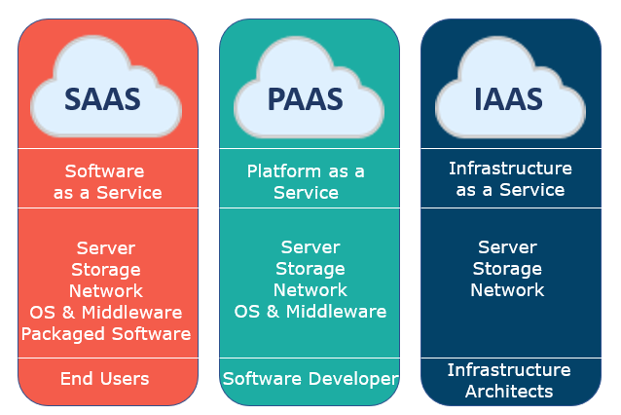
Notes:
Pagrindiniai debesijos modeliai.
SaaS pašalina techninės įrangos įsigijimo, aprūpinimo ir priežiūros, taip pat programinės įrangos licencijavimo, diegimo ir palaikymo poreikį. Teikia galimybę plėstis, lanksčius mokėjimus ir automatinius atnaujinimus.
PaaS siūlo pagrindines skaičiavimo paslaugas, tokias kaip saugykla, virtualizavimas ir tinklas. Be to, talpina OS, tarpinės programinės įrangos sistemas ar kitas kūrimo paslaugas, tokias kaip žiniatinklio paslaugos, duomenų bazių valdymo sistema ir SD rinkiniai, suderinami su įvairiomis programavimo kalbomis.​
IaaS suteikia prieigą prie virtualizuotos skaičiavimo infrastruktūros . Ši infrastruktūra apima serverius, saugyklą ir tinklą, kuriuos galima pasiekti ir valdyti nuotoliniu būdu.

Slide 6
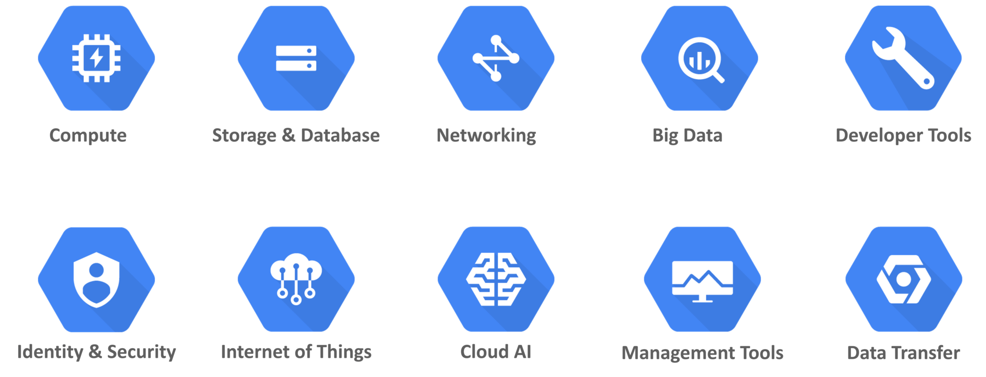
Pagrindinės debesijos paslaugos

Slide 7
Compute
Galima kurti ir paleisti virtualias mašinas su „Compute Engine“;
Automatiškai diegti, plėsti ir valdyti konteinerius su „Kubernetes Engine“;
Paleisti WEB aplikacijas ir jas valdyti su „App Engine“;
Kurti vienos paskirties aplikacijas su „Cloud Functions“.

Slide 8
Storage
Bigtable duomenų bazė, skirta dideliems duomenų rinkiniams;
Debesų talpykla, skirta failų talpinimui;
Cloud SQL, skirta reliacinėms duomenų bazėms;
Cloud Datastore, pasižyminti dideliu duomenų prieinamumu.

Slide 9
Big data paslaugos
BigQuery, skirtas didelių duomenų rinkinių analizei;
Pub/Sub, skirta asinchroninei servisų komunikacijai;
Dataflow, skirtas išgauti, transformuoti ar užkrauti didelius duomenis;
Data Catalog, apimanti aukščiau išvardintas paslaugas.

Slide 10
Artificial Intelligence
Natural Language, skirtas tekstinei analizei;
Vision API, skirtas nuotraukų analizei;
Speech API, skirtas kalbą konvertuoti į tekstą;
Translation API, skirtas vertimui iš vienos kalbos į kitą.

Slide 11
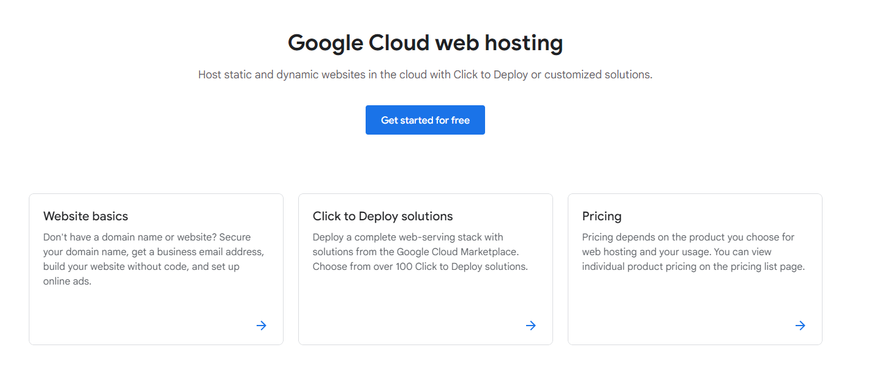
Kaip patalpinti sistemą į Google platformą

Slide 12


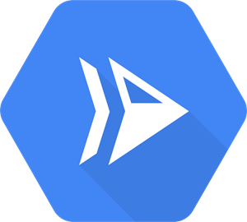
„Google“ siūlomi sistemų tipai
Preconfigured
WordPress
LAMP stack (Apache HTTP, MySQL, PHP)
Firebase
Web apps, static content
Global CDN
Cloud Run (dynamic, serverless)
Go, Python, Ruby, Node.js, etc.
Cloud SQL
Fully managed infrastructure

Slide 13
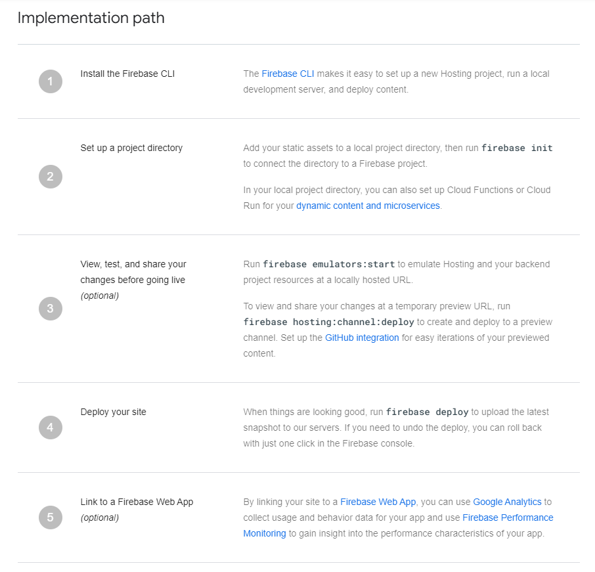

Slide 14
Papildomos paslaugos

Slide 15
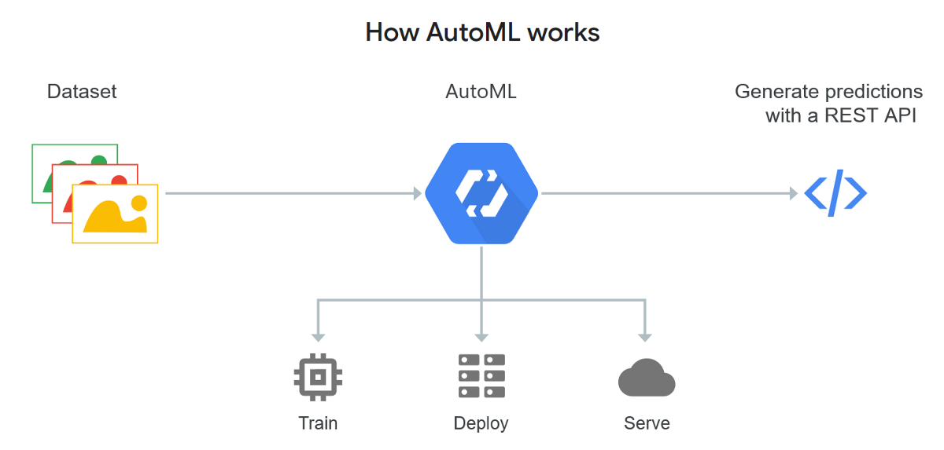
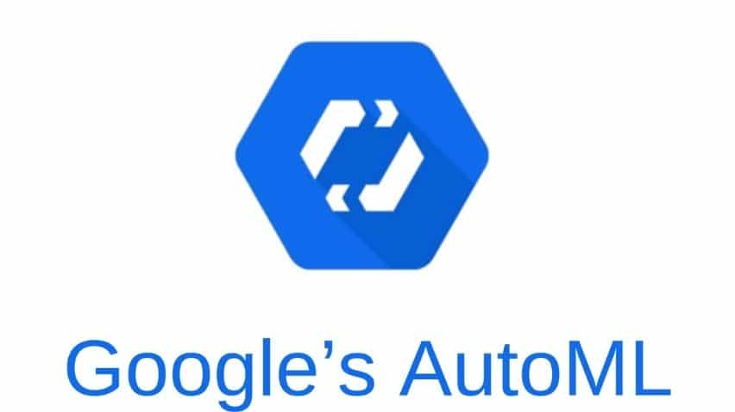
AutoML
"Google AutoML" yra paslaugų rinkinys, skirtas kurti mašininio mokymosi modelius.

Slide 16
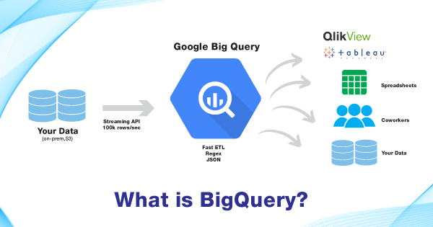
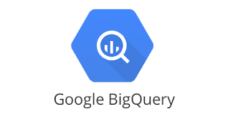
BigQuery
"BigQuery" yra "Google" didelių duomenų rinkinių analizės žiniatinklio paslauga, naudojama dideliems, read-only duomenų rinkiniams apdoroti.

Slide 17
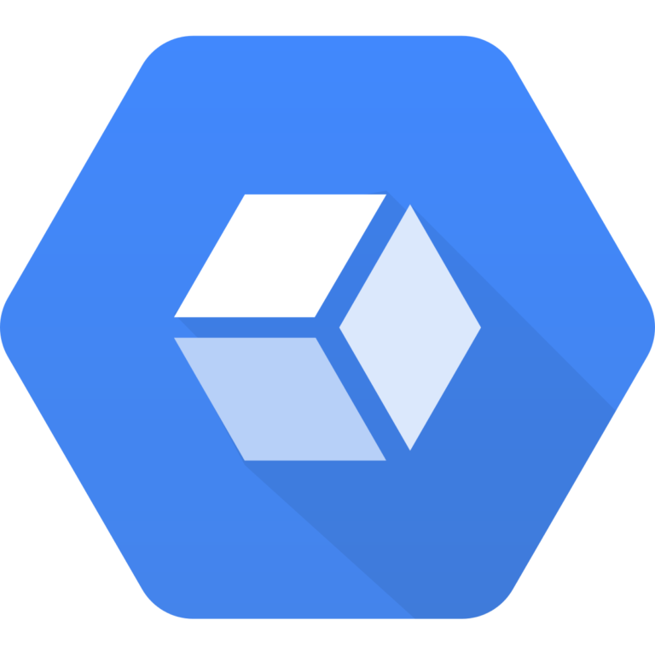
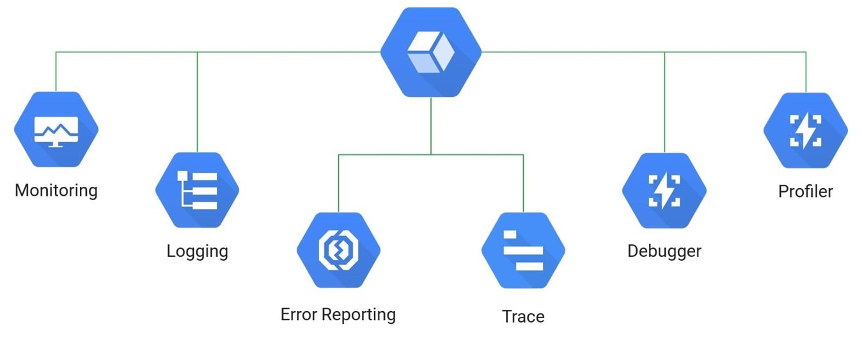
Google Cloud operations (Stackdriver)
Tai stebėjimo paslauga, teikianti informaciją apie aplikacijas ir virtualias mašinas, veikiančias "Google" ir "Amazon" debesų platformose

Slide 18
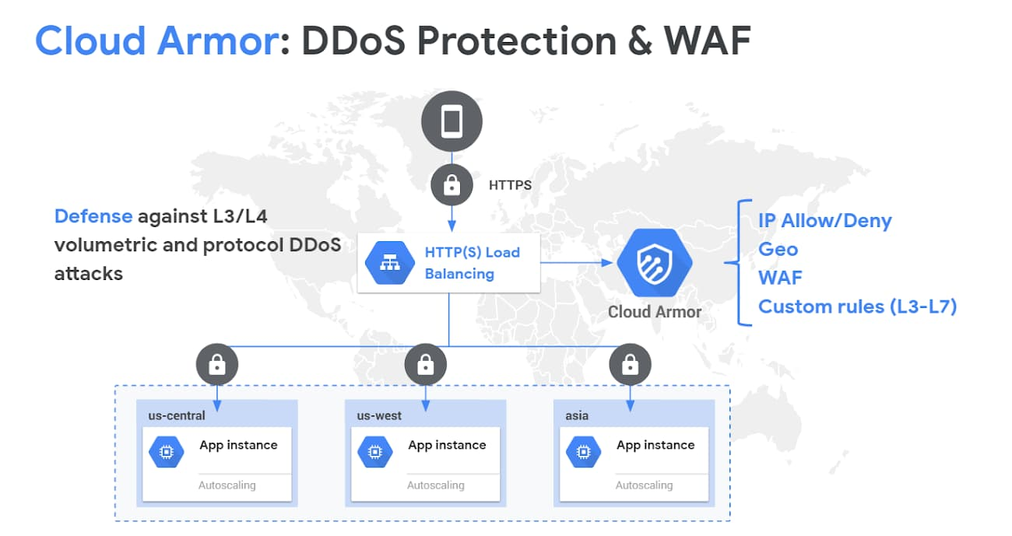

Google Cloud Armor
"Cloud Armor" yra DDos apsaugos sistema ir žiniatinklio taikomųjų programų ugniasienė.

Slide 19
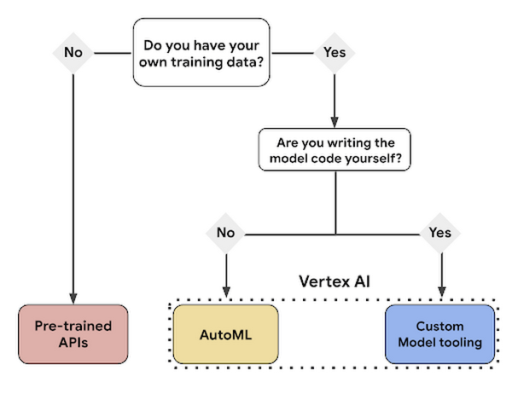

Vertex AI
Tai aplinka, leidžianti duomenų analitikams ir mokslininkams atlikti visą darbą susijusį su mašininiu mokymųsi - eksperimentavimo, diegimo, modelių valdymo ir stebėjimo.

